Slide 1

Методы вычисления
числа «Пи»
Авторы: Чиркова Александра
Степанова София
студентки гр. 6111-100503D
Самарского универиситета

Slide 2
2
Цель исследования: изучить методы вычисления числа Пи и проверить некоторые из них на практике.
Задачи исследования:
1. Узнать сведения о числе Пи из истории математики.
2. Выявить интересные факты про число Пи.
3. Рассмотреть методы вычисления числа Пи.
4. Опытным путём определить величину числа Пи.

Slide 3
3
Число Пи – это математическая константа, выражающая отношение длины окружности к длине её диаметра.
120
«periferia» – окружность

Slide 4
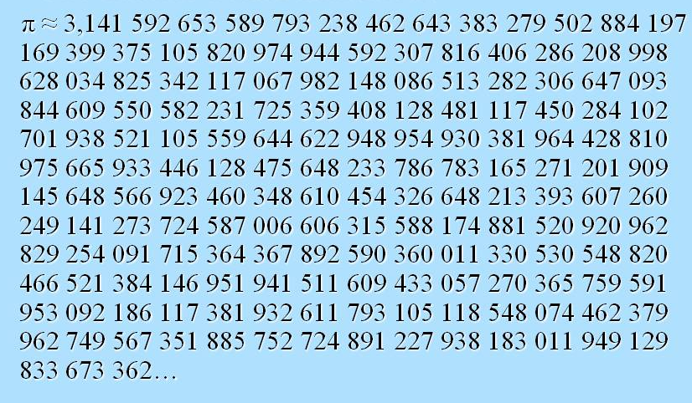
Последовательности
4
Записать полностью число Пи невозможно, так как оно иррационально, однако в нём можно найти любую последовательность цифр.

Slide 5
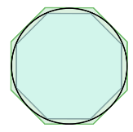
История числа «Пи»
5
II тысячелетие до н.э.:
в Вавилонском царстве: 25/8 ≈ 3,125
в Древнем Египте: 256/81 ≈ 3,1604938…
в Древней Индии: 339/108 ≈ 3,1388888…
III век до н.э.:
по расчётам Архимеда: 22/7 ≈ 3,1428571…
II век н.э.:
Клавдий Птолемей: 377/120 ≈ 3,1416666…
V в. н.э.:
В Китае Цзу Чунчжи: 355/113 ≈ 3,1415929

Slide 6
Формулы для вычисления числа Пи
6
Формула Виета для приближения числа Пи:
Формула Валлиса:

Slide 7
7
Ряды для вычисления числа Пи
Ряд Лейбница:
Ряд Нилаканта:

Slide 8
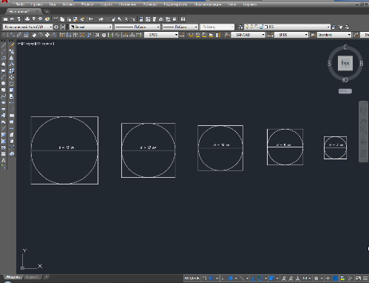
Определение числа «Пи» методом взвешивания
8
Проверим один из известных методов вычисления числа Пи на практике. Для начала построим круги и квадраты в AutoCAD.

Slide 9
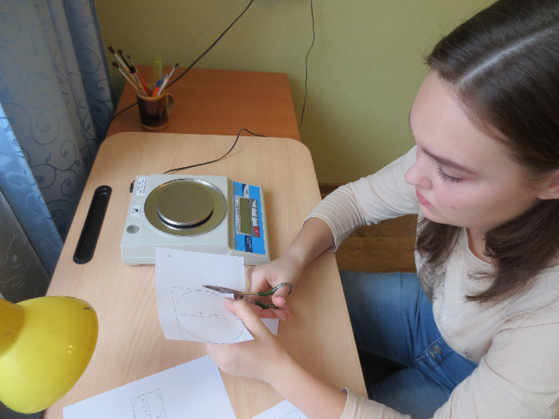
Подготовка квадратов и кругов для взвешивания
9

Slide 10
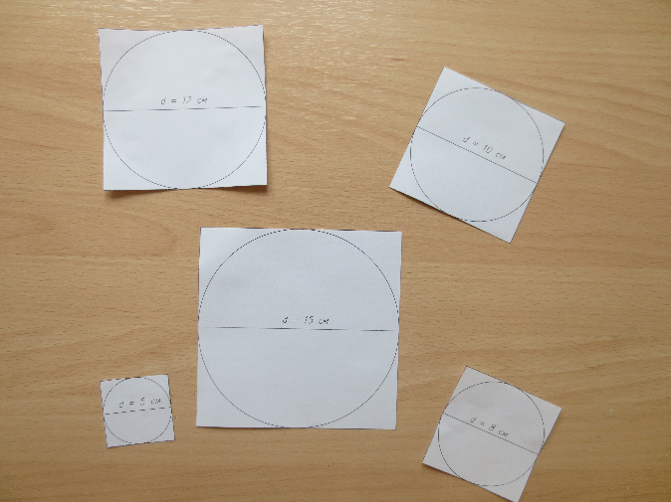
Готовые к исследованию образцы
10

Slide 11
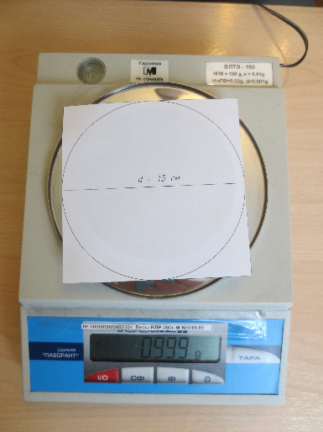
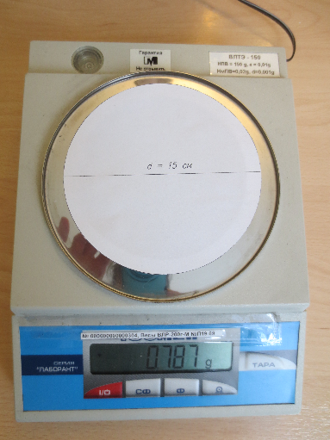
Взвешивание квадрата и круга
11

Slide 12
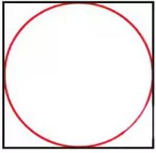
Вывод формулы для числа Пи
12
Масса круга:
d
Масса квадрата:
Число «Пи»:

Slide 13
Результаты вычислений
13
d, см | m_{круг}, г | m_{квадр.}, г |  | , %
15 | 0,787 | 0,999 | 3,1511… | 0,30
12 | 0,514 | 0,654 | 3,1437… | 0,07
10 | 0,363 | 0,460 | 3,1565… | 0,47
8 | 0,244 | 0,310 | 3,1483… | 0,21
5 | 0,095 | 0,121 | 3,1404… | 0,04

Slide 14
Заключение
14
В ходе этой работы мы узнали:
некоторые факты о числе Пи;
узнали способы, которыми можно получить значение, приближенное к числу Пи;
проверили один из экспериментальных методов на практике, причем полученные значения были довольно близки к истинной величине числа Пи.

Slide 15
Спасибо за внимание!

